Slide 1
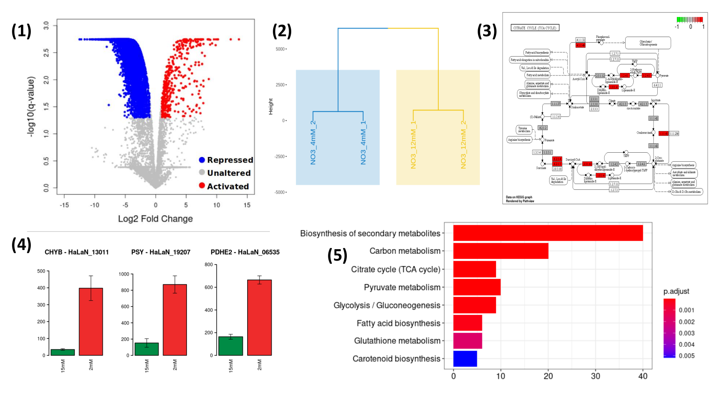
(A)
(B)
(C)
(D)
(D)
(E)

Slide 2
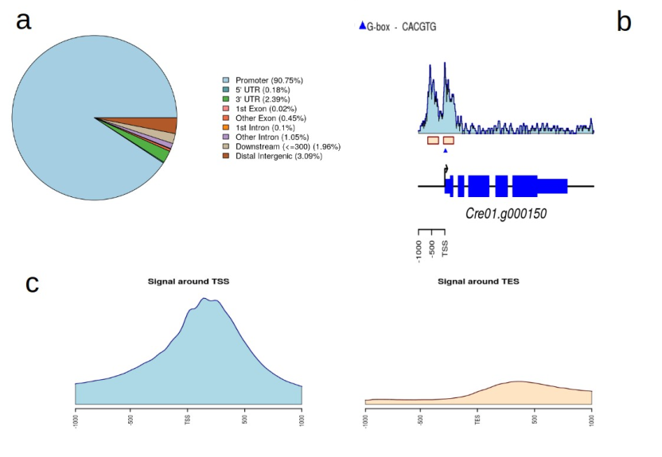
(A)
(B)
(C)

